Slide 1

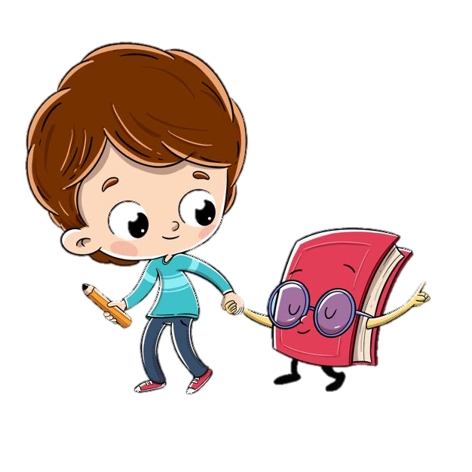
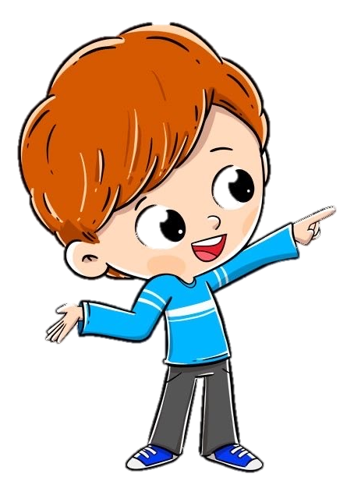

مهارة حل المسألة
ص ٨٨
٣ – ٣
الطرح
الفصل الثالث
فكرة درسنا يا أصدقائي هي :
أقرر إذا كانت إجابة المسألة معقولة أم لا
والخطوات الأربع لحل المسألة هي :
أفهم ، أخطط
أحـل ، أتحقق

Slide 2
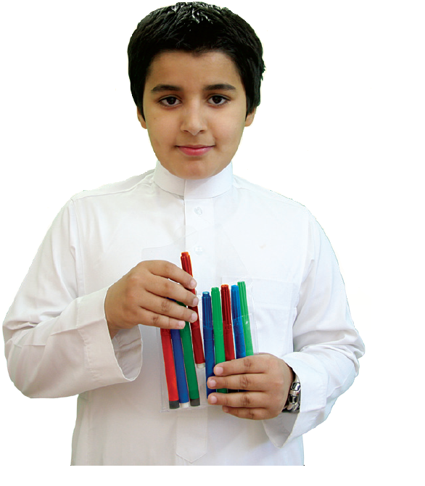

مهارة حل المسألة
ص ٨٨
٣ – ٣
الطرح
الفصل الثالث
اشترى أحمد علبة أقلام تلوين ، فيها ٨٤ قلمًا ، وعند تفريغها وجد أن ألوان الأقلام ثلاثة ( الأزرق والأحمر والأخضر ) ، فعدّ الأقلام الزرقاء والخضراء فوجدها ٥٣ قلمًا ، فخمن أن عدد الأقلام الحمراء ٣٠ قلمًا ، فهل تخمينه معقول ؟
أفـهم
ماذا اعرف من المسألة ؟
اشترى أحمد ٨٤ قلمًا ملونًا
هناك ٣ ألوان للأقلام
عدد الأقلام الزرقاء والخضراء معًا ٥٣ قلمًا
ما المطلوب مني ؟
أقرر ما إذا كان عدد الأقلام الحمراء وهو ٣٠ معقولًا أم لا

Slide 3

مهارة حل المسألة
ص ٨٨
٣ – ٣
الطرح
الفصل الثالث
اشترى أحمد علبة أقلام تلوين ، فيها ٨٤ قلمًا ، وعند تفريغها وجد أن ألوان الأقلام ثلاثة ( الأزرق والأحمر والأخضر ) ، فعدّ الأقلام الزرقاء والخضراء فوجدها ٥٣ قلمًا ، فخمن أن عدد الأقلام الحمراء ٣٠ قلمًا ، فهل تخمينه معقول ؟
أخطط
أستعمل الطرح لأجد عدد الأقلام الحمراء ، ثم أقارن الإجابة بـ ٣٠

Slide 4

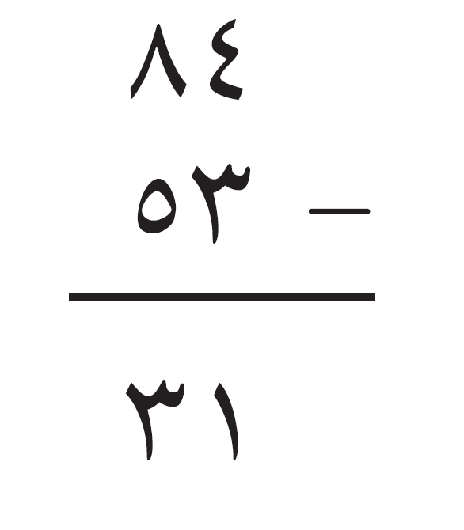
مهارة حل المسألة
ص ٨٨
٣ – ٣
الطرح
الفصل الثالث
اشترى أحمد علبة أقلام تلوين ، فيها ٨٤ قلمًا ، وعند تفريغها وجد أن ألوان الأقلام ثلاثة ( الأزرق والأحمر والأخضر ) ، فعدّ الأقلام الزرقاء والخضراء فوجدها ٥٣ قلمًا ، فخمن أن عدد الأقلام الحمراء ٣٠ قلمًا ، فهل تخمينه معقول ؟
أحل
أطرح عدد الأقلام الزرقاء والخضراء من عدد الأقلام كلها
بما أن العدد ٣١ قريب من العدد ٣٠ ، فإنه من المعقول القول بأن ٣٠ قلمًا لونها أحمر

Slide 5
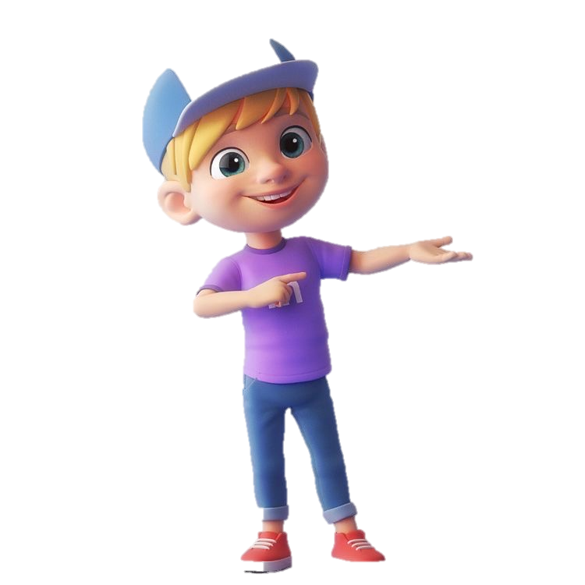
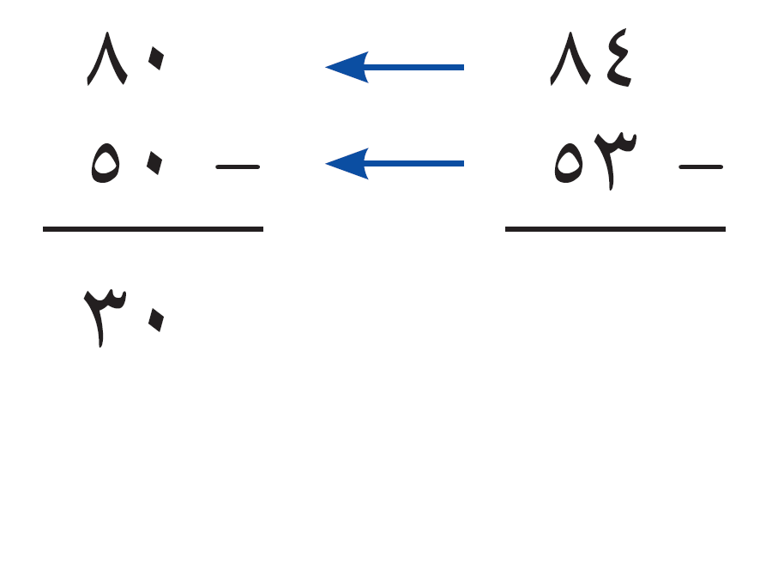
مهارة حل المسألة
ص ٨٨
٣ – ٣
الطرح
الفصل الثالث
اشترى أحمد علبة أقلام تلوين ، فيها ٨٤ قلمًا ، وعند تفريغها وجد أن ألوان الأقلام ثلاثة ( الأزرق والأحمر والأخضر ) ، فعدّ الأقلام الزرقاء والخضراء فوجدها ٥٣ قلمًا ، فخمن أن عدد الأقلام الحمراء ٣٠ قلمًا ، فهل تخمينه معقول ؟
أتحقق
أرجع إلى المسألة ، وأقدر مستعملًا التقريب
إذن الجواب معقول بالنسبة إلى المسألة

Slide 6

مهارة حل المسألة
ص ٨٩
٣ – ٣
الطرح
الفصل الثالث
بالرجوع إلى المسألة في الصفحة السابقة أجيب عن السؤالين ١ ، ٢ :
١ – كيف أعرف ما إذا كان جواب المسألة معقولًا أم لا ؟
إذا كان جواب المطلوب في المسألة قريبًا من الجواب التقديري
٢ – إذا كان في العلبة أقلام زرقاء وخضراء فقط ، وكان عدد الأقلام الزرقاء ٥٧ قلمًا ، فما عدد الأقلام الخضراء تقريبًا ؟
٣٠ قلمًا تقريبًا

Slide 7

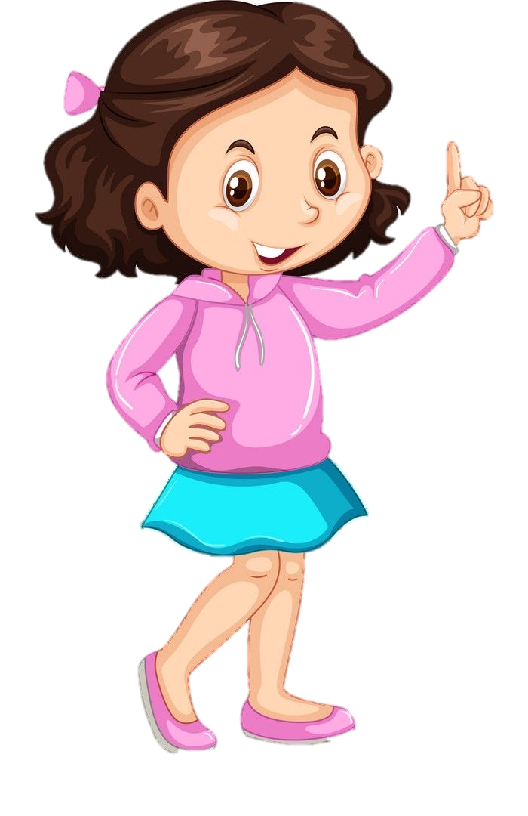
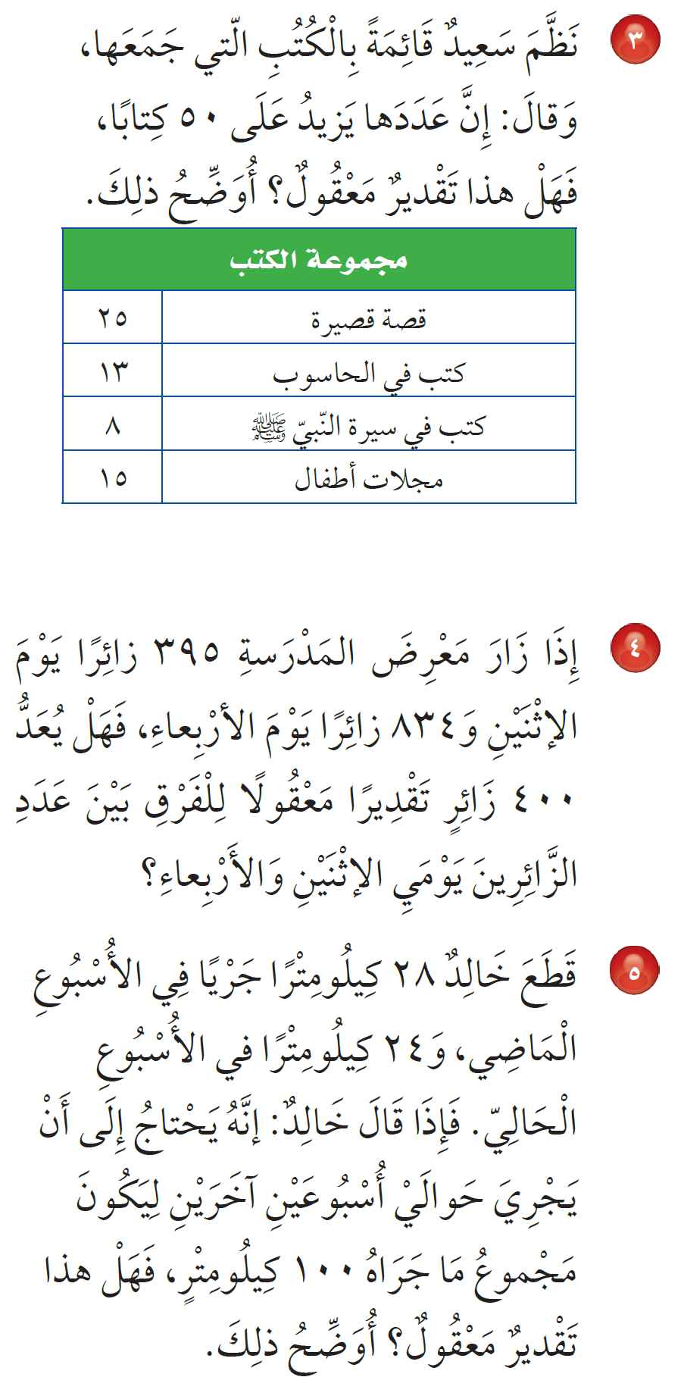
مهارة حل المسألة
ص ٨٩
٣ – ٣
الطرح
الفصل الثالث
أحل كلًا من المسائل الآتية :
أقدر مستعملًا الأعداد المتناغمة
٢٥
+
١٥
نعم التقدير معقول
لأن ٦٥ > ٥٠
+
١٠
+
١٥
٦٥

Slide 8
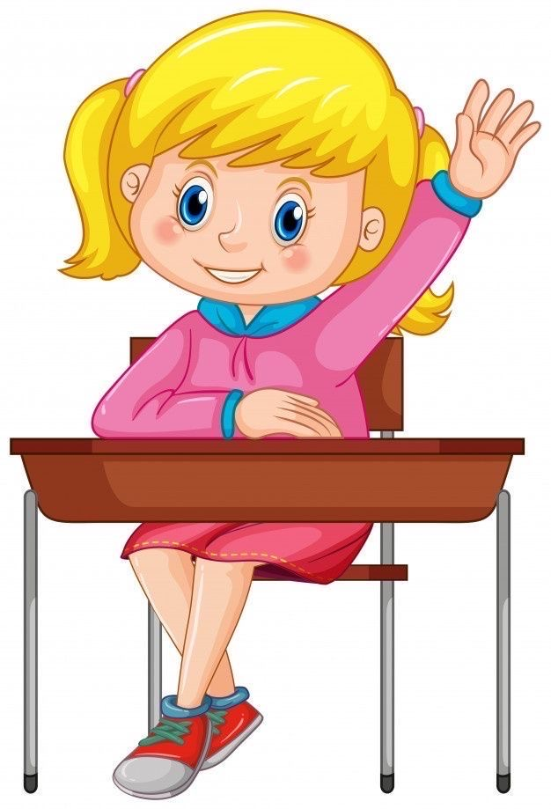
مهارة حل المسألة
ص ٨٩
٣ – ٣
الطرح
الفصل الثالث
أحل كلًا من المسائل الآتية :
نعم التقدير معقول
أقدر مستعملًا التقريب
٨٠٠
٨٣٤
-٤٠٠
- ٣٩٥
٤٠٠

Slide 9
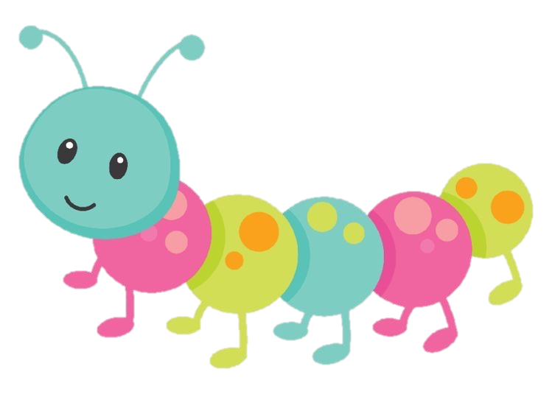
مهارة حل المسألة
ص ٨٩
٣ – ٣
الطرح
الفصل الثالث
أحل كلًا من المسائل الآتية :
مجموع ما جراه خالد في الأسبوعين هو :
٢٨ + ٢٤ = ٥٢ كيلومترًا
إذن فهو يحتاج إلى أسبوعين آخرين مثلهما تقريبًا ليكون المجموع ١٠٠ كيلومتر
نعم التقدير معقول

Slide 10

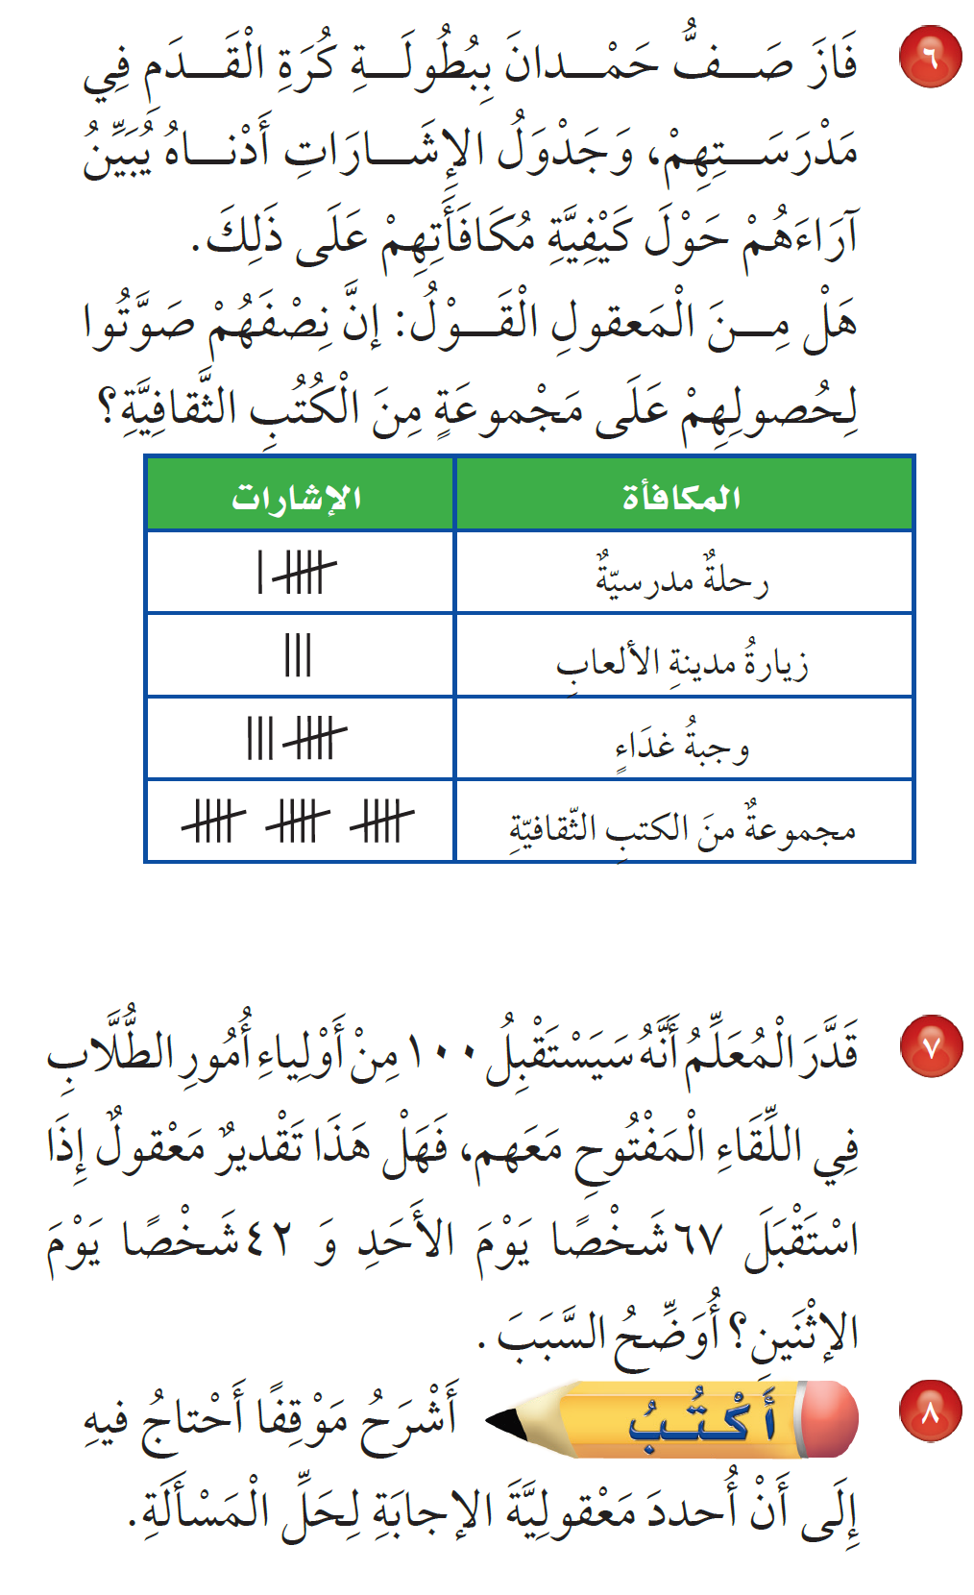
مهارة حل المسألة
ص ٨٩
٣ – ٣
الطرح
الفصل الثالث
أحل كلًا من المسائل الآتية :
عدد طلاب الصف ٣٢ طالب
نصف عدد الطلاب ١٦ طالب
عدد الطلاب الذين صوتوا لحصولهم على مجموعة من الكتب الثقافية ١٥ طالب
نعم معقول
لأن العدد ١٥ قريب جدًا من العدد ١٦

Slide 11
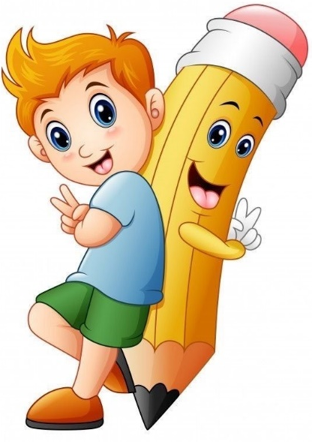
مهارة حل المسألة
ص ٨٩
٣ – ٣
الطرح
الفصل الثالث
أحل كلًا من المسائل الآتية :
إذا كان عدد طلاب الصف الثالث في إحدى المدارس ٧٨ طالبًا ، وكان ١٩ طالبًا منهم عيونهم زرقاء ، فهل من المعقول القول إن عدد ذوي العيون غير الزرقاء حوالي ٦٠ طالبًا ؟
٦٧ + ٤٢ = ١٠٩ شخص
لا التقدير غير معقول
لأن ١٠٩ > ١٠٠

